Slide 1
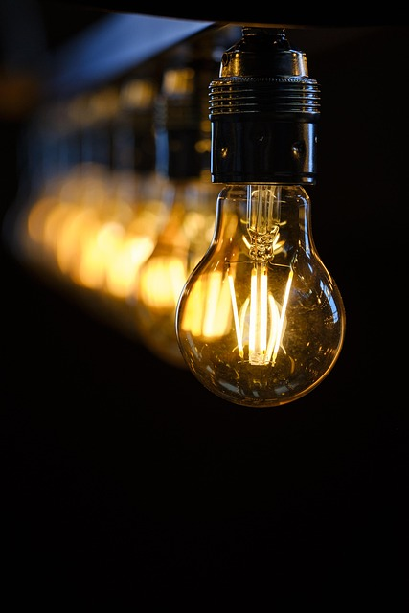

Nace la Luz
que nos toca el corazón
Campaña de Navidad 2025 - Cáritas diocesana de Madrid

Slide 2
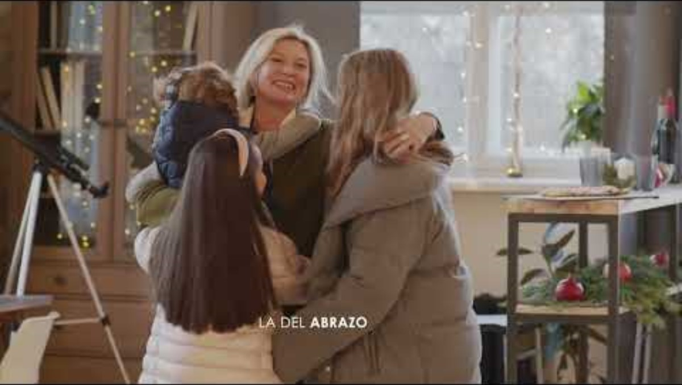
VÍDEO
https://youtu.be/PXmHunyV3D4

Slide 3
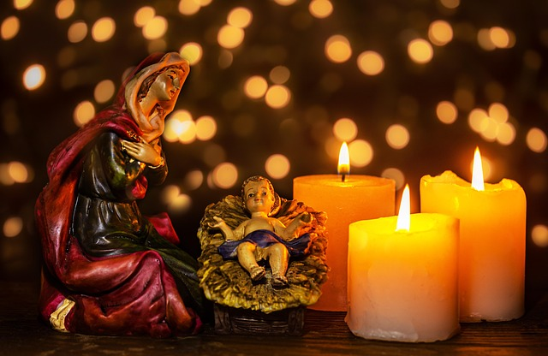
FUNDAMENTACIÓN
Una Luz que ilumina
a toda la humanidad
La Navidad nos recuerda que una Luz entró en nuestra historia para iluminar los corazones y tocar la vida de todas las personas. El Evangelio proclama: "El Verbo era la luz verdadera, que alumbra a todo hombre, viniendo al mundo" (Jn 1, 9).
Esta Luz no depende de nuestros méritos ni de lo que podamos hacer; es un regalo, puro don del amor gratuito de Dios que se hace presente en medio de las sombras de nuestro mundo. Es una invitación a mirar hacia esa Luz que llega a todas las personas y permitir que nos transforme.

Slide 4



FUNDAMENTACIÓN
El amor que transforma
En la exhortación apostólica 'Dilexi te', el papa León XIV subraya que el amor de Cristo se ofrece, nunca se impone, y que "quien contempla ese amor se vuelve capaz de amar". Es una llamada a hacer visible el amor en los gestos cotidianos: en la escucha, en el abrazo, en la mirada que reconoce la dignidad del otro.
La escucha
El abrazo
La mirada
Estar presente con atención plena
Cercanía que reconforta
Reconocer la dignidad del otro
La Luz que nace en Belén no pertenece a unos pocos, sino que ilumina el corazón de toda la humanidad. Esa es también la misión de Cáritas: acoger, acompañar y servir desde la humildad, conscientes de que no somos la fuente de la luz, sino su reflejo.

Slide 5
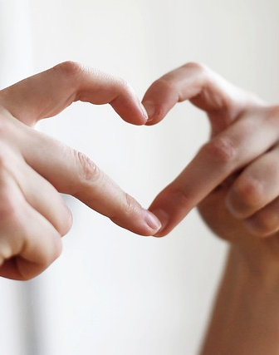
Aprender a mirar como Dios mira
"La fe no consiste en mirarnos a nosotros mismos, sino en aprender a mirar como Dios mira"
— Cardenal José Cobo, Arzobispo de Madrid
Nuestro Arzobispo nos convoca en su carta pastoral a vivir con corazón peregrino, capaces de mirar el mundo con esperanza. Nos invita a salir juntos a la calle, a los barrios, a los lugares donde la vida duele, donde la esperanza se ha perdido. Nos pide ser testigos de la alegría del Evangelio.

Slide 6
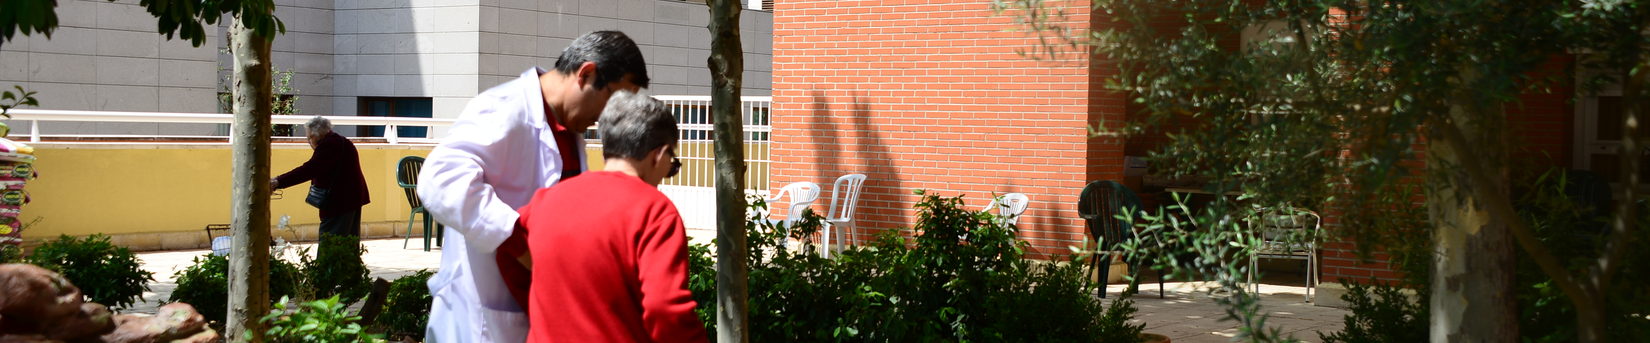
Descubrir la presencia de Dios
En lo pequeño
En la comunidad
En la fragilidad
Dios se revela en los gestos sencillos y en los momentos cotidianos de encuentro.
La presencia divina se manifiesta cuando caminamos juntos y nos apoyamos mutuamente.
Reconocemos la luz no solo en lo que hacemos, sino en lo que recibimos de quienes acompañamos.

Slide 7
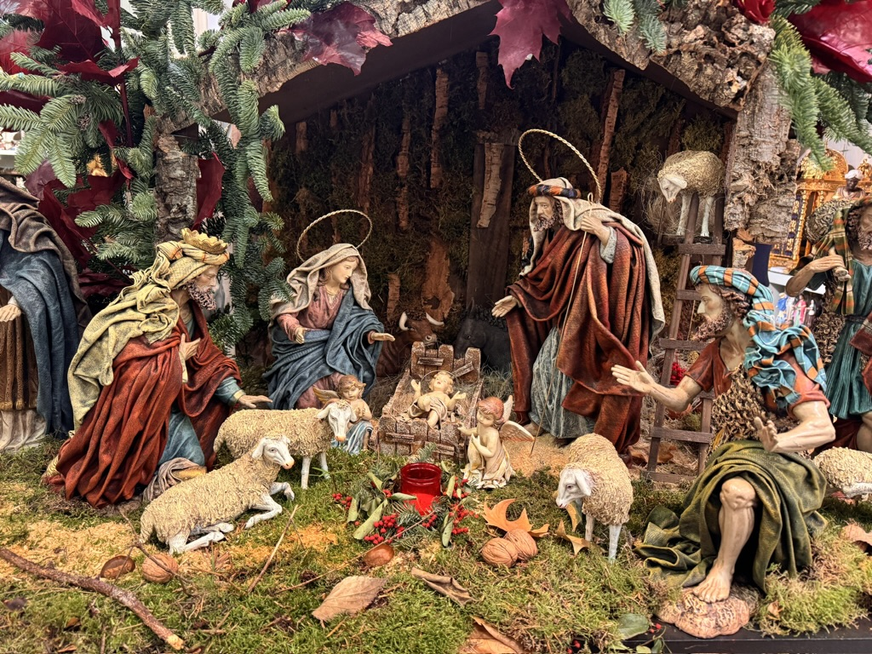

FUNDAMENTACIÓN
La Luz que nace en la sencillez
El Niño de Belén no nace entre privilegios ni abundancia, sino en la sencillez y la pobreza.
Donde el mundo no espera nada, Dios enciende su Luz.
El IX Informe FOESSA nos muestra que muchas personas viven hoy en oscuridades de soledad, exclusión o precariedad. Frente a ellas, la labor de Cáritas no consiste en "llevar la luz", sino en caminar junto a las personas hasta descubrirla juntos.
Esta es la pedagogía del amor cristiano: identificar la Luz de Dios en cada persona, también en quien sufre, y permitir que esa luz transforme nuestra mirada y nuestro modo de servir.

Slide 8
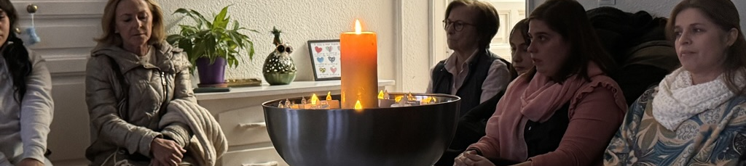
FUNDAMENTACIÓN
La Luz que nos toca el corazón no se guarda, se comparte
Nos une, nos transforma y nos invita a seguir caminando con esperanza, reconociendo que todas y todos nos necesitamos.
Contemplar el amor de Cristo nos hace más sensibles a las heridas del mundo y nos anima a reflejar ese amor en los gestos
de cada día.

Slide 9
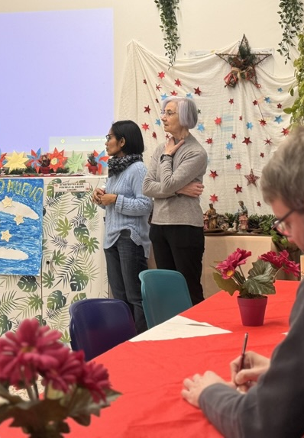



FUNDAMENTACIÓN
El amor de Cristo nos transforma
Contemplar
El amor de Cristo nos hace más sensibles a las heridas del mundo
Reflejar
Ese amor se manifiesta en los gestos de cada día
Compartir
La luz se multiplica cuando la ofrecemos a los demás
Dilexi te nos recuerda que contemplar el amor de Cristo nos hace más sensibles a las heridas del mundo y nos anima a reflejar ese amor en los gestos de cada día.

Slide 11
Lema
Nos toca: transforma interiormente.
Nos mueve: impulsa a actuar.
Nos une: todas y todos nos necesitamos

Slide 12
Imagen
La imagen muestra una mano que recibe y sostiene con cuidado una luz.
Esa luz no nace de la persona: es un don que llega y toca el corazón.
El fondo oscuro, suave y cálido, recuerda que la Luz de Dios entra en nuestras noches reales, en las fragilidades y en las heridas del mundo.
Dentro de la esfera luminosa aparece un pesebre sencillo, casi infantil. Nos habla de Belén: un lugar humilde donde nace la Luz verdadera, donde nadie la esperaba.
La mano que acompaña la luz expresa el estilo de Cáritas: cercanía, ternura y acompañamiento, tal como señala Dilexi te, “el amor de Cristo se ofrece, nunca se impone”, y como invita don José a “mirar como Dios mira”.
Es una imagen que resume el lema de la campaña:
“Nace la Luz que nos toca el corazón”.

Slide 13
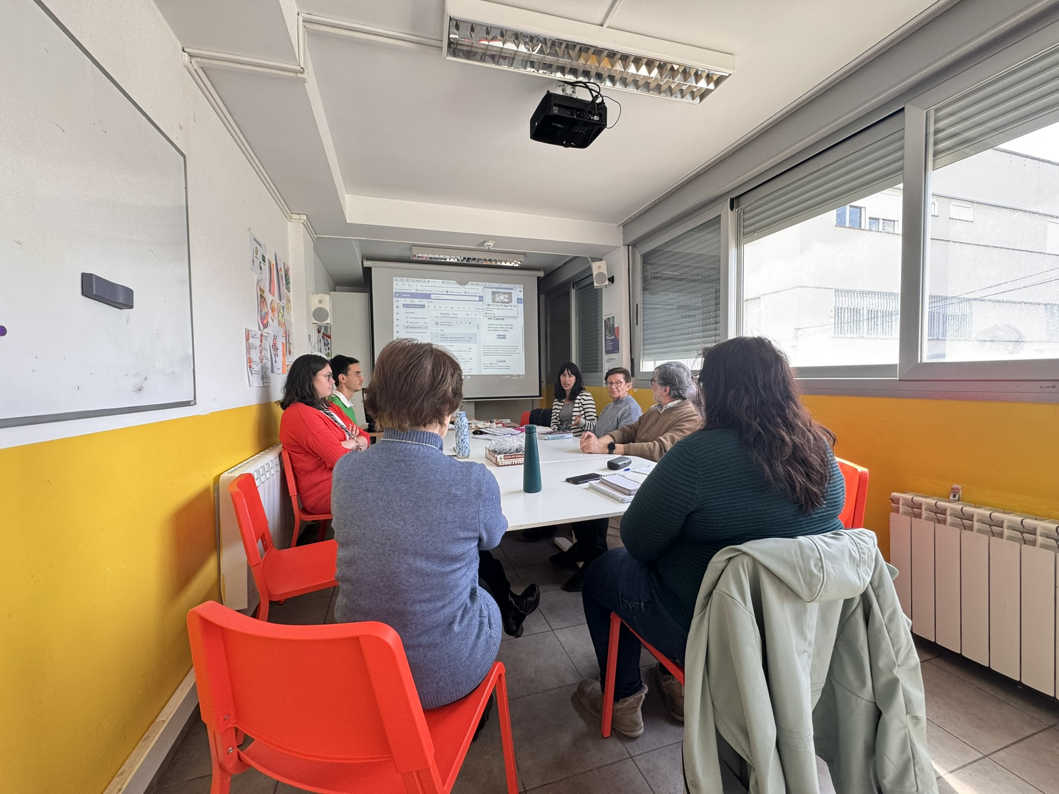
Objetivos de la Campaña
1
2
3
Sensibilizar
Invitar a mirar con esperanza
Promover gestos sencillos
A la Luz del nacimiento del Niño Dios en un portal humilde, sobre la realidad que viven muchas personas y familias que caminan a nuestro lado
Descubrir la Luz que sigue naciendo en medio de nuestras comunidades, proyectos y barrios
De cercanía y compromiso que reflejen el amor de Dios en la vida cotidiana

Slide 14
1
2
Materiales de la Campaña
Cartel
Postal de Navidad
Fundamentación
Comunicado Parroquial
Compromiso Solidario
Material de sensibilización
Presentación
Oración y canción
Vídeo
Cuña de radio

Slide 15
1
2
Material de
Sensibilización

Slide 16
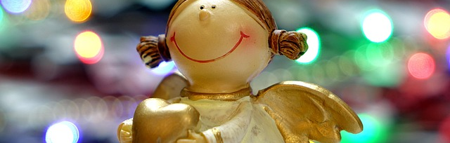
Material de Sensibilización
Nace la Luz que nos toca el corazón
infancia
Dinámica 1. Cuento “La Luz que nos tocó el corazón”
Dinámica 2. Belén: la Luz que nace en lo pequeño.

Slide 17
Material de Sensibilización
infancia
Dinámica 1.
Cuento “La Luz que nos tocó el corazón”
En un barrio tranquilo vivía Lía, una niña que veía a su alrededor a muchas personas tristes:
vecinas que vivían solas, familias con preocupaciones y gente que caminaba sin esperanza.
Una tarde, mientras volvía a casa, Lía encontró una pequeña luz cálida en la calle.
No venía de una farola ni de una tienda.
Era una luz suave, sostenida por la mano de Mateo, un vecino mayor.
—No es mía —dijo él—. Yo solo la acompaño.
Lía miró dentro y vio un pesebre sencillo, como dibujado a mano.
Mateo sonrió:
—La Luz de Dios siempre nace en lo pequeño… y quiere tocar el corazón de todas las personas.
Lía tomó la luz y, juntas, fueron llevándola a quienes más lo necesitaban:
a Rosa, que vivía sola;
a Julián, que buscaba un hogar;
a Carmen, preocupada por su familia.
En cada casa, la luz no solucionaba todo, pero encendía esperanza: una sonrisa,
una conversación, un gesto de ternura.
Al final del día, Lía comprendió que la luz no se apagaba porque no era suya.
Era un regalo de Dios.
Y cada vez que tocaba un corazón, crecía un poco más.
Aquella Navidad, el barrio brilló…
no por las luces de colores, sino por las personas que empezaron a acompañarse unas a otras.
Porque nació la Luz… y tocó su corazón.

Slide 18


Material de Sensibilización
infancia
1. Preguntas…
  🌟 Sobre la Luz
  ¿Dónde crees que aparece la luz de Jesús en tu vida?
  ¿Qué cosas hacen que tu corazón “brille”?
  Si la luz hablara… ¿qué crees que nos diría esta Navidad?
  🌟 Sobre el cuento
  ¿Por qué crees que la luz buscaba a personas tristes o preocupadas?
  ¿Qué aprendió Lía cuando compartió la luz?
  ¿Cómo crees que se sentían las personas que recibían la luz?
2. Velitas de papel 🕯️
Materiales: plantillas de velas, tijeras, colores, pegamento.
Pasos:
  Cada niña/o colorea su vela.
  En la llama escribe un nombre:
  una persona a quien quiere llevar luz esta Navidad.
  Todas las velitas se unen en un mural, formando una gran “corona de luz”.

Slide 19
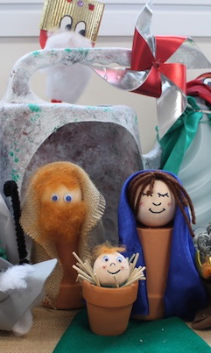
Material de Sensibilización
infancia
Dinámica 2
Belén: la Luz que nace en lo pequeño
  Materiales: ramitas, piedritas, hojas, tapones, cuerda, plastilina, cartón.
  Pasos:
    Se recoge material natural (breve paseo o bandeja preparada).
    Entre todas/os crean un pequeño Belén ecológico:
      ramitas para el establo
      piedras para el suelo
      hojas para los personajes
      cuerda o plastilina para unir piezas
    Se enciende una vela LED en el centro.
  Objetivo: entender que la Luz nace en la fragilidad y lo sencillo.

Slide 20

Material de Sensibilización
Nace la Luz que nos toca el corazón
jóvenes
Dinámica 1. Luces y sombras del barrio.
Dinámica 2. Relatos de luz

Slide 21
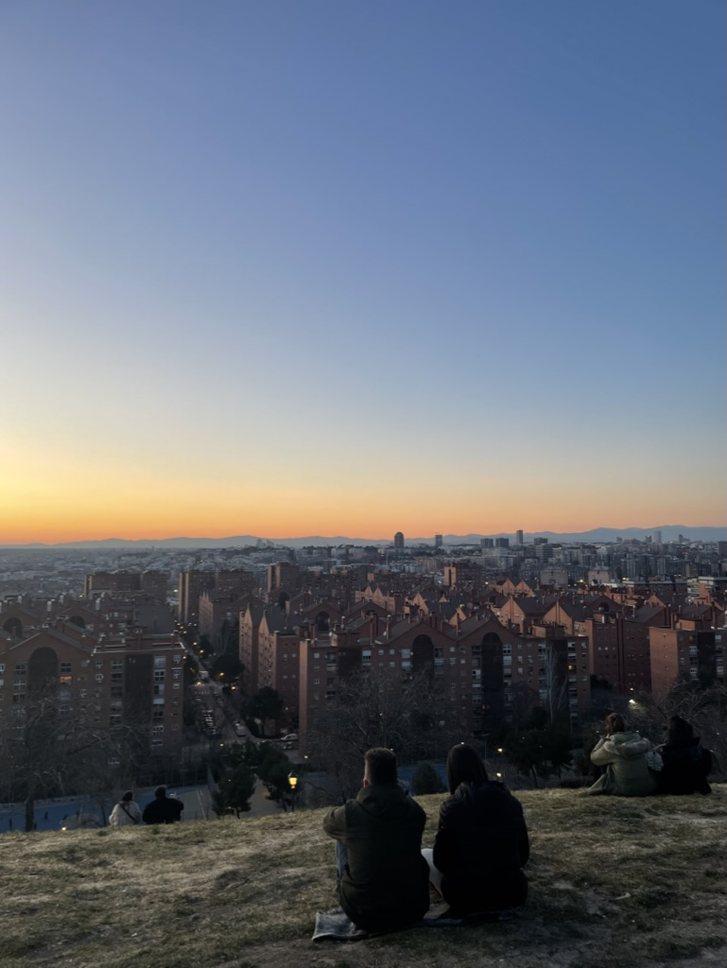
Material de Sensibilización
jóvenes
Dinámica 1.
Luces y sombras del barrio
(20 min)
Objetivo: conectar la campaña con la realidad cercana.
Materiales: post-its claros (luz), post-its oscuros (sombra).
Pasos:
  Se plantea: “¿Dónde ves luz en tu barrio / instituto / vida? ¿Y dónde ves sombras?”
  Escriben en post-its individuales:
    Luz: gestos, personas, espacios que transmiten esperanza.
    Sombra: situaciones de soledad, conflictos, exclusión...
  En un panel se forma un mapa de luces y sombras.
  Cierre: “¿Qué pequeña luz puedo aportar yo?”
Conexión con la campaña:
La Luz que tocó el corazón de todos también ilumina hoy nuestras realidades concretas.

Slide 22

Material de Sensibilización
jóvenes
Dinámica 2.
Relatos de Luz
(20 min)
Objetivo: vincular la campaña con la vida real de las personas.
Materiales: ninguno.
Pasos:
  En grupos, cada persona cuenta un momento en el que sintió que “alguien tocó su corazón”.
  Sólo se puede describir: gesto, palabra, mirada, acompañamiento.
  El grupo identifica qué tenían en común esos gestos de luz.
Conexión:
Mirar como Dios mira —lo que pide don José— nace de reconocer la dignidad del otro.

Slide 23
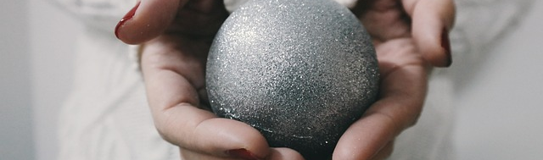
Material de Sensibilización
Nace la Luz que nos toca el corazón
personas adultas
Dinámica 1. Luces que recibo, luces que comparto.
Dinámica 2. Donde nace hoy la Luz.

Slide 24
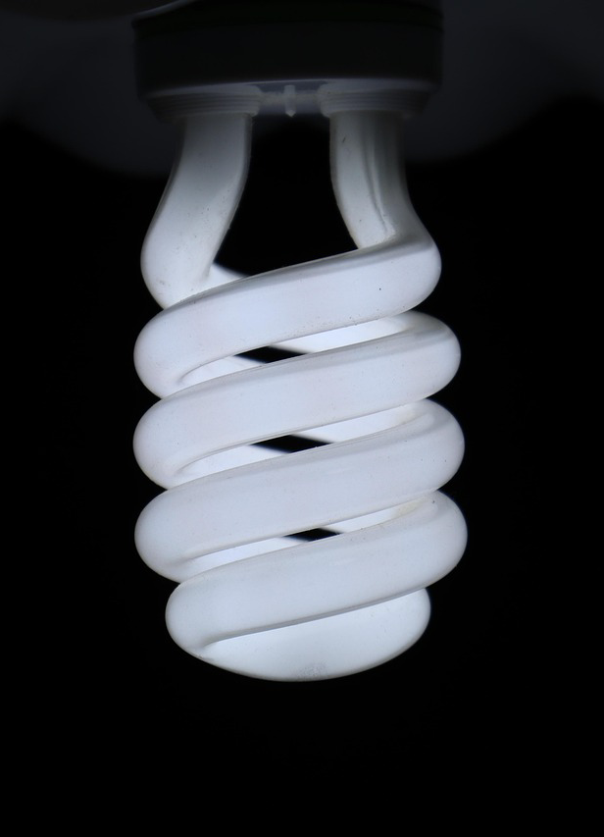
Material de Sensibilización
personas adultas
Dinámica 1
Luces que recibo, luces que comparto
(20 min)
Objetivo: interiorizar que la Luz no la generamos, sino que la recibimos.
Materiales: tarjetas claras (LUZ) y tarjetas oscuras (NECESIDAD).
Pasos:
  Cada persona escribe en una tarjeta clara:
  Una luz que he recibido en mi vida
  (acompañamiento, apoyo, escucha, solidaridad…).
  En otra tarjeta (oscura):
  Un ámbito donde hoy siento que falta luz
  (soledad, comunidad, familia, barrio, proyecto…).
  En pequeños grupos se comparten libremente.
  Cierre común: ¿qué hemos descubierto del lema
  “Nace la Luz que nos toca el corazón”?
Conexión:
La Luz es don, no conquista (Evangelio y Dilexi te).

Slide 25
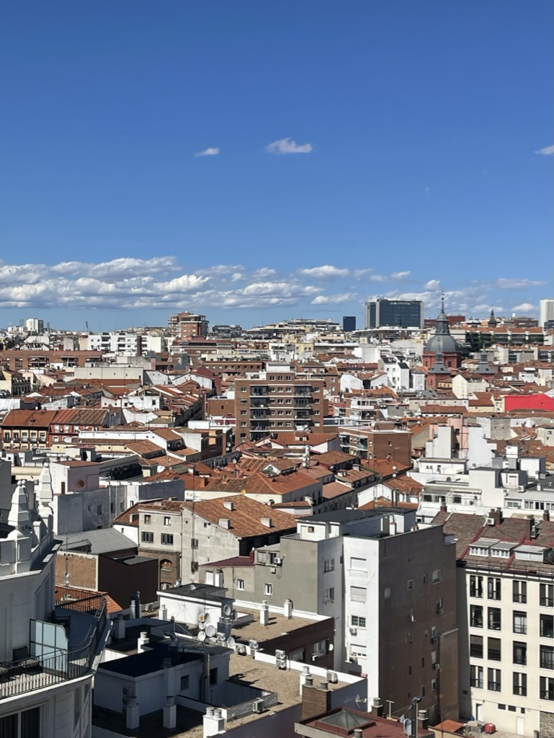
Material de Sensibilización
personas adultas
Dinámica 2
Donde nace hoy la luz
(15 min)
Objetivo: vincular el pesebre con realidades actuales (ligado a FOESSA y al texto de la fundamentación).
Pasos:
  A la pregunta: “Si Jesús naciera hoy en Madrid, ¿dónde estaría el pesebre?”, cada persona escribe un lugar concreto:
    un centro de acogida,
    un piso compartido,
    una residencia,
    un barrio periférico,
    una familia sin estabilidad,
    un aeropuerto donde duermen personas…
  Se comparten y se comentan:
    ¿Qué dice de Dios que nazca ahí?
    ¿Qué dice de nosotros?
  Cierre:
  La Luz nace en lo frágil y nos llama a estar cerca.

Slide 26
1
Oración

Slide 27
Oración I
1.- Acogida / Ambientación
  Espacio con luz tenue y velas.
  Imagen o símbolo de Belén en el centro.
  Música suave de fondo (puede usarse la versión instrumental de la canción).
Animador/a:
Bienvenidas y bienvenidos a este momento de oración. Hoy nos reunimos en torno a una Luz que nace, una Luz que no impone, sino que se ofrece, que toca el corazón y lo transforma.
Nos situamos en silencio, dejando que esta Luz nos hable al corazón.

Slide 28
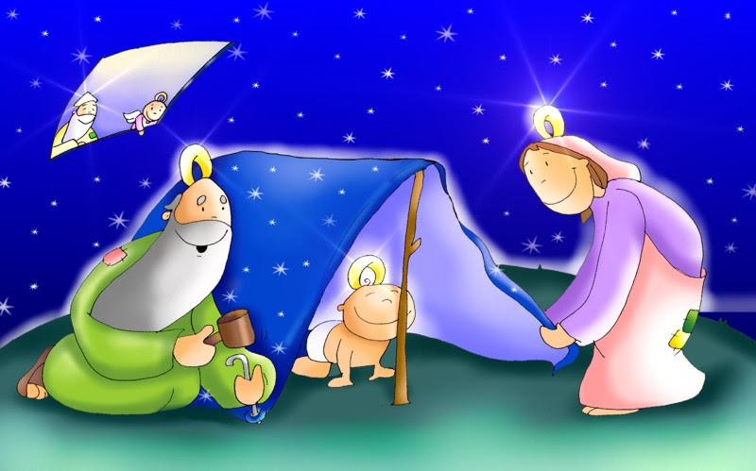
Oración II
2. Lectura del Evangelio
Juan 1, 1-5. 9-14
Se lee pausadamente, con entonación meditativa.
En el principio existía el Verbo, y el Verbo estaba junto a Dios, y el Verbo era Dios. Él estaba en el principio junto a Dios. Por medio de él se hizo todo, y sin él no se hizo nada de cuanto se ha hecho. En él estaba la vida, y la vida era la luz de los hombres. Y la luz brilla en la tiniebla, y la tiniebla no lo recibió. El Verbo era la luz verdadera, que alumbra a todo hombre, viniendo al mundo. En el mundo estaba; | el mundo se hizo por medio de él, y el mundo no lo conoció. Vino a su casa, y los suyos no lo recibieron. Pero a cuantos lo recibieron, les dio poder de ser hijos de Dios, a los que creen en su nombre. Estos no han nacido de sangre, ni de deseo de carne, | ni de deseo de varón, sino que han nacido de Dios. Y el Verbo se hizo carne y habitó entre nosotros, y hemos contemplado su gloria: gloria como del Unigénito del Padre, lleno de gracia y de verdad.
3. Silencio contemplativo
El Evangelio nos habla de una Luz que ha estado siempre, que no es fruto de nuestros méritos, sino don de Dios.
Una Luz que habita en la vida cotidiana, en lo frágil, en las personas concretas que encontramos cada día.
Hoy, esa Luz vuelve a tocar nuestro corazón y nos invita a dejarla transformar nuestra mirada, nuestras acciones, nuestro modo de estar en el mundo.
Un minuto en silencio con la vela encendida o ante el símbolo de la Luz.

Slide 29
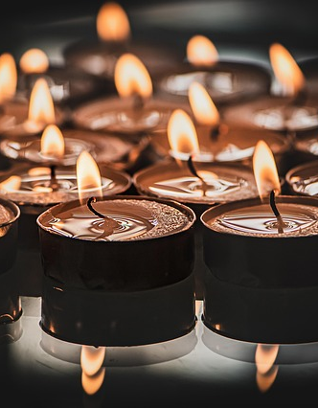
Oración III
4. Canto 1: Nace la Luz
PINCHA AQUÍ https://www.caritasmadrid.org/assets/2025-11/Villancico_Nace_la_Luz_CaritasMadrid.mp3
Canto 2: Donde Nadie Mira
PINCHA AQUÍ https://www.caritasmadrid.org/assets/2025-11/Donde_Nadie_Mira_letra_musica_villancico_caritasmadrid.pdf
[Se puede incluir una vela que se encienda mientras suena la canción]
5. Compromiso / gesto simbólico
  Invitar a escribir un gesto concreto de luz o esperanza que se quiere vivir esta Navidad.
  Colocarlos alrededor del símbolo central.
  También se puede repartir una vela pequeña a cada persona como signo de ser portadoras de esa Luz.

Slide 30
Oración IV
Se puede leer de forma coral o alternando voces
Dios de la vida,
en esta Navidad vuelves a encender tu Luz
en medio de nuestra fragilidad.
Una Luz que no se impone,
que se ofrece con ternura,
que toca el corazón y lo transforma.
Te damos gracias
porque tu Luz se hace presente
en cada persona que encontramos,
en cada historia compartida,
en cada gesto de acompañamiento y de cuidado.
Ayúdanos a aprender a mirar como Tú miras:
a descubrir tu presencia en lo pequeño,
en quienes viven momentos de soledad,
en quienes buscan un hogar,
en quienes necesitan esperanza.
Que tu Luz nos abra el corazón y los ojos,
para caminar junto a nuestras comunidades,
para acercarnos a las periferias,
para ser reflejo de tu amor
en cada gesto sencillo de cada día.
Que esta Navidad,
la Luz que nace en Belén
toque nuestro corazón
y lo convierta en hogar para otras luces.
Amén.

Slide 31


PROPUESTAS
Participa en estas actividades:
FESTIVAL DE VILLANCICOS de Cáritas Madrid
Participa el martes, 16 de diciembre, a las 17:00horas, para interpretar villancicos y mostrar nuestros proyectos y servicios. Además, compartiremos talleres y una chocolatada.
COMPARTE EN LAS REDES
Realizar una fotografía abrazándose o en familia y colgar en redes sociales con el #NacelaLuz
DINÁMICAS
Para trabajar en grupos (en las siguientes diapositivas)
UN CUENTO “La Luz que nos tocó el corazón”
Leer y compartir el cuento. https://www.caritasmadrid.org/assets/2025-11/CUENTO_LaLuz_que_nos_toco_CaritasMadrid.pdf
VILLANCICO con letra inspirada en la fundamentación de la Campaña: https://www.caritasmadrid.org/assets/2025-11/Letra_Musica_Villancico_NacelaLuz_CaritasMadrid.pdf

Slide 32

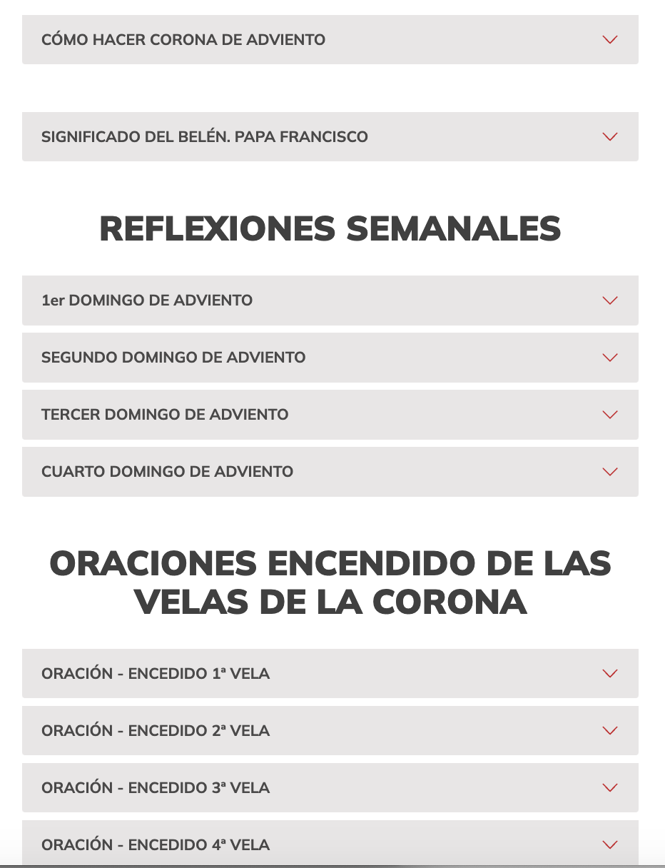
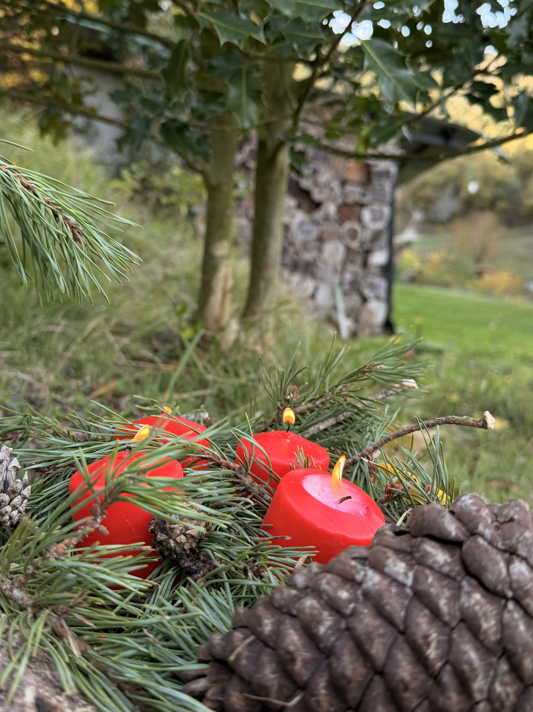
ORACIONES PARA EL ADVIENTO
MATERIALES
PROPUESTAS
https://www.caritasmadrid.org/adviento-2025-luz-que-toca-el-corazon

Slide 33
Acciones de Sensibilización
SENSIBILIZACIÓN
Hastag: #NacelaLuz
NOTA, publicaciones en web y RRSS: posts, imágenes, historias, vídeo, fotografías, entrevistas de Compromiso Solidario
WEB | Actualizar imagen de la Campaña. 5 de diciembre. Publicar noticias semanales sobre la Campaña.
YouTube | Actualizar imagen. 4 de diciembre. Compartir Vídeo de la Campaña, para compartir en redes. 4 de diciembre.
Facebook y Twitter | Actualizar imagen de la Campaña. 4 de diciembre. Compartir noticias semanales sobre la Campaña y las acciones de Navidad, enviadas desde los Centros y proyectos.
Instagram | Actualizar imagen de la Campaña. 4 de diciembre. Compartir 1 noticia a la semana sobre la Campaña.
WhastApp | Difundir la Campaña y el vídeo. 4 de diciembre.
Redes | Colgar fotos de abrazos y/o familia en redes con hashtag de campaña. 9 de diciembre.

Slide 34
Feliz Navidad
"Dios es amor misericordioso y su proyecto de amor, que se extiende y se realiza en la historia, es ante todo su descenso y su venida entre nosotros para liberarnos" (Dilexi te, 16)
Que ese Dios ilumine nuestro camino, nos llene de esperanza y nos ayude a mirar el mundo con el corazón abierto, para descubrir su presencia en cada persona y en cada historia compartida.
Vivamos este tiempo de Adviento y Navidad dejando que la Luz que nace toque nuestro corazón, nos transforme por dentro y nos impulse a reflejar su amor en nuestra vida cotidiana.
Desde Cáritas Diocesana de Madrid, os deseamos una muy feliz Navidad.

